Slide 1
안녕하세요! 끊임없는 도전과 몰입으로 성장하는 조웅현입니다
고객에게 새롭고
고객이 신뢰할 수 있는
서비스를 개발하는 Backend Engineer

Slide 2
Projects
01.
Mokkozi webRTC 기반 소개팅 서비스
2021.10.11 ~ 2021.11.19

Slide 3
Project Detail
기간 | 2021.10.11 ~ 2021.11.19
참여 인원 | 5명
개요 | 20대 남녀를 잠재고객으로 설정한 소개팅 서비스
주요 기능 | - webRTC 라이브러리(openVIdu)를 활용한 남녀간 화상 채팅 - 남녀간 일상 공유가 가능한 커뮤니티 게시판 - 팔로우, 팔로잉을 통한 회원 간 소통 - 임의 기준을 통한 랜덤 회원 추천 기능
역할 | 팀장 / 풀스택 개발
개발 환경 | openVidu, AWS EC2, AWS S3, JWT, Springboot, Vue.js(2.x), JPA, IntelliJ, Jira
담당 기능 | - AWS EC2 서버 내 OpenVidu 빌드 - Spring Security와 JWT를 활용한 Authentication 구현 - AWS S3를 통한 다중 이미지 업로드 기능 Backend API 작성 - vue.js(2.x)와 vuetify(2.x)를 활용한 로그인 및 회원가입 페이지 구현 - 로그인 및 회원가입 Backend API 작성

Slide 4
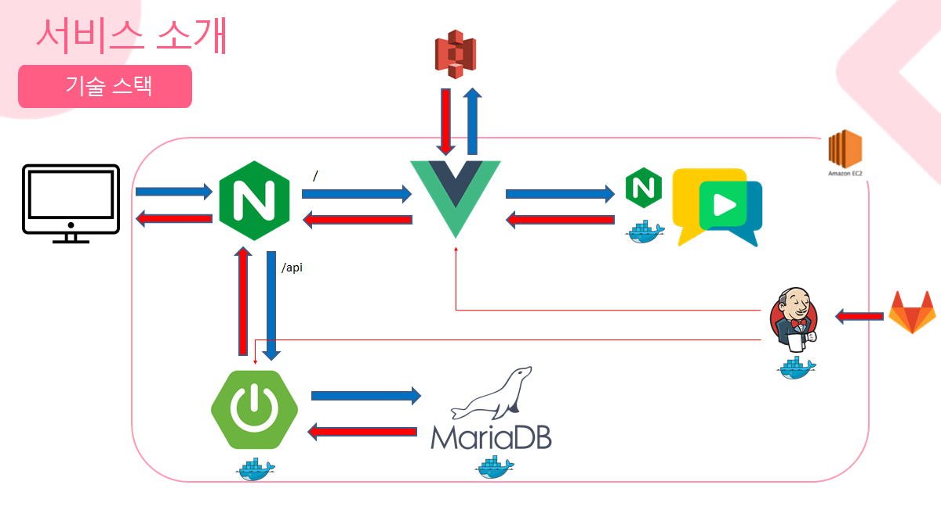
Project Architecture

Slide 5
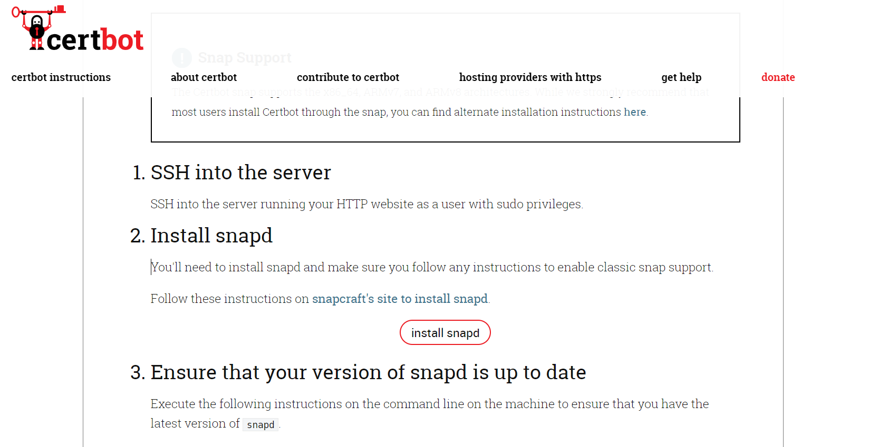
Nginx를 이용한 openVidu build
openVidu는 HTTPS에서 동작하기 때문에, certbot을 이용해 SSL 인증서를 발급
SSL 인증서를 Ubuntu Server에 저장함으로서 HTTPS 통신이 가능
Certbot을 이용한 SSL 인증서의 발급

Slide 6

Nginx를 이용한 openVidu build
Ufw(ubuntu firewall)를 통해 springboot, vue.js, openVidu의 포트를 설정
초기 설치한 Kurento Media Server로 인해 COTURN 서버의 충돌이 발생, 해결하기까지 오랜 시간 소요
성공적으로 배포된 openVidu

Slide 7
Takeaway
HTTP와 HTTPS의 차이
SSL 인증서의 역할
Nginx의 역할
Tomcat과의 차이점
Reverse Proxy
webRTC의 정의
STUN과 TURN
Ufw를 활용한 PORT 설정

Slide 8
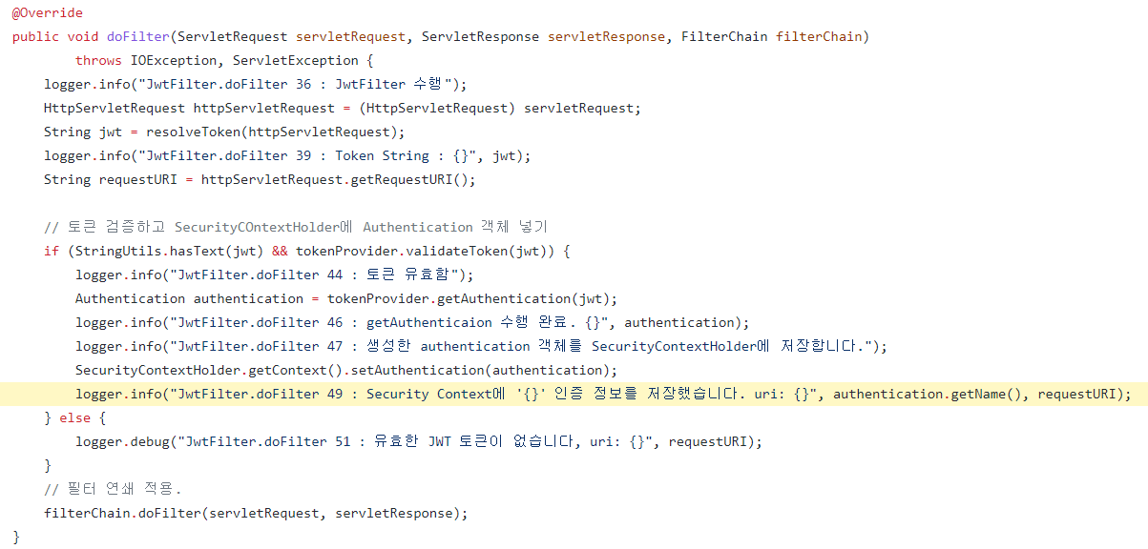
JWT를 활용한 사용자 Authentication
유효한 토큰인지 검증하는 필터를 Spring Security에 등록한다.
유효하다면 SpringContext에 인증 정보를 저장한다.
유효하지 않다면
log 출력

Slide 9
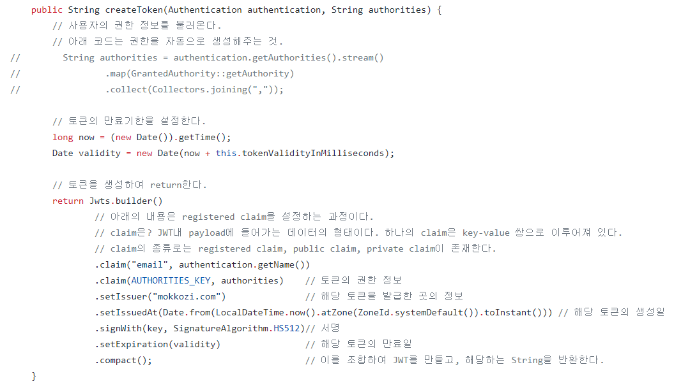
JWT를 활용한 사용자 Authentication
토큰의 유효기한 설정
Jwt 라이브러리 통해
- 토큰의 권한 정보
- 토큰의 생성일
- 서명 정보
- 만료일
등을 토큰 내부에 저장

Slide 10
Takeaway
JWT를 통한 Authentication의 순서와 구조
Filter
Spring Security의 구조
Frontend → Backend로 오는 데이터의 처리 순서

Slide 11
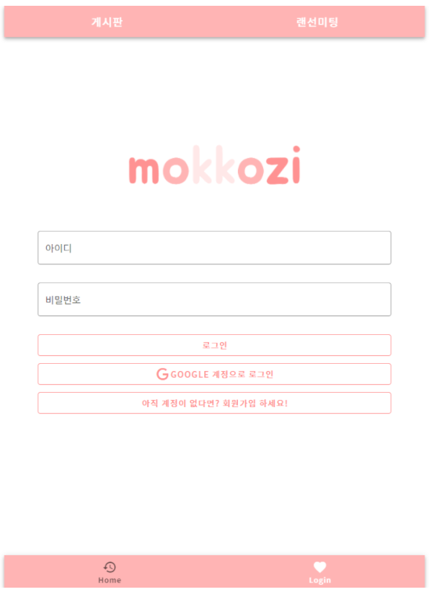
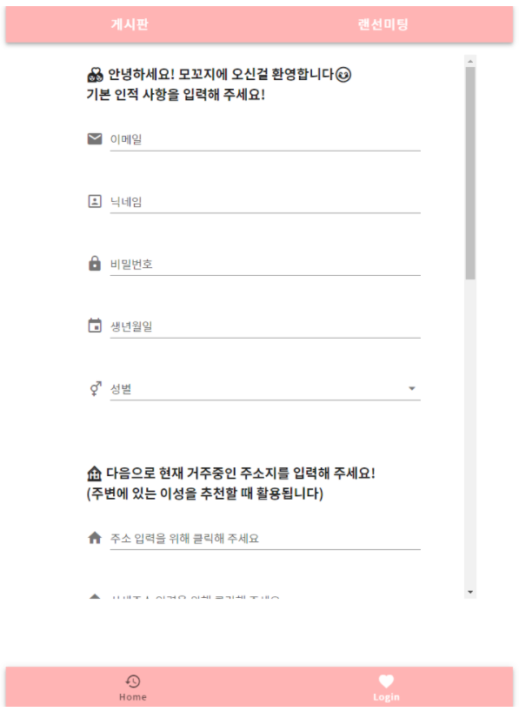
로그인 & 회원가입 페이지 구현

Slide 12
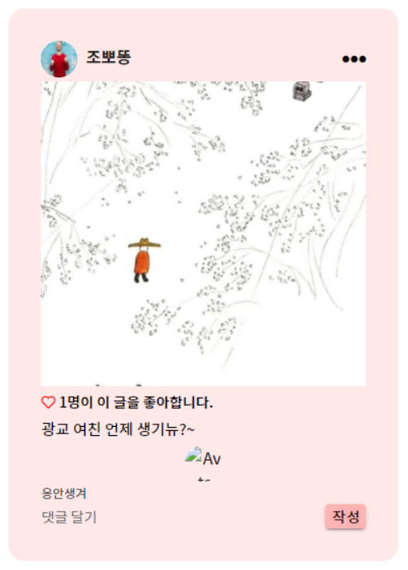
AWS S3를 통한 이미지 업로드
1
2
S3 Bucket 생성
Springboot에 spring-cloud-starter 라이브러리 추가
3
4
Frontend Server에서 MultipartFile 형태로 파일 전달
amazonS3Client.putObject() 통해 S3 Bucket에 파일 저장
5
6
저장된 파일의 고유 URL을 DB에 저장
사용자에게 이미지 출력

Slide 13
Takeaway
Spring Transaction의 종류와 과정
S3 Bucket을 활용한 이미지 업로드

Slide 14
Projects
02.
Blocket 블록체인 기반 자격증명 서비스
2021.08.30 ~ 2021.10.08

Slide 15
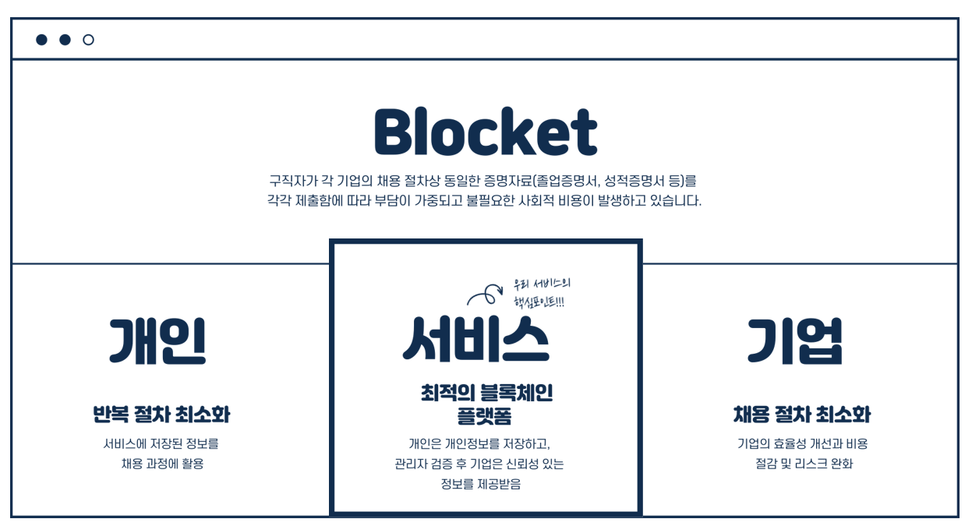
Project Detail

Slide 16
Project Detail
기간 | 2021.08.30 ~ 2021.10.08
참여 인원 | 5명
개요 | 지원자에겐 블록체인을 도입해 서류 제출 과정을 간편화하고 기업에겐 지원자의 검증된 서류를 제공하는 서비스
주요 기능 | - (지원자) 관련 문서 서비스에 업로드 - (관리자) 지원자의 문서 검토 및 블록체인 업로드 - (채용담당자) 검증된 서류를 관리자로부터 제공받아 검토 절차 간소화
역할 | 팀장 / 풀스택 개발 / 블록체인 기능 담당
개발 환경 | Ethereum Network, web3.js, springboot, Vue.js(3.x), AWS S3
담당 기능 | - web3.js를 이용한 block data 저장 기능 구현 - Amazon S3 이미지 업로드 Front-end 코드 작성 - 공공데이터 API를 이용한 대학교 이름 검색 기능 구현 - async-await을 이용한 Javascript 비동기 처리 함수 구현 - 서류 제출 Front-end 페이지 구현 - 이미지 저장 관련 Backend API 작성

Slide 17
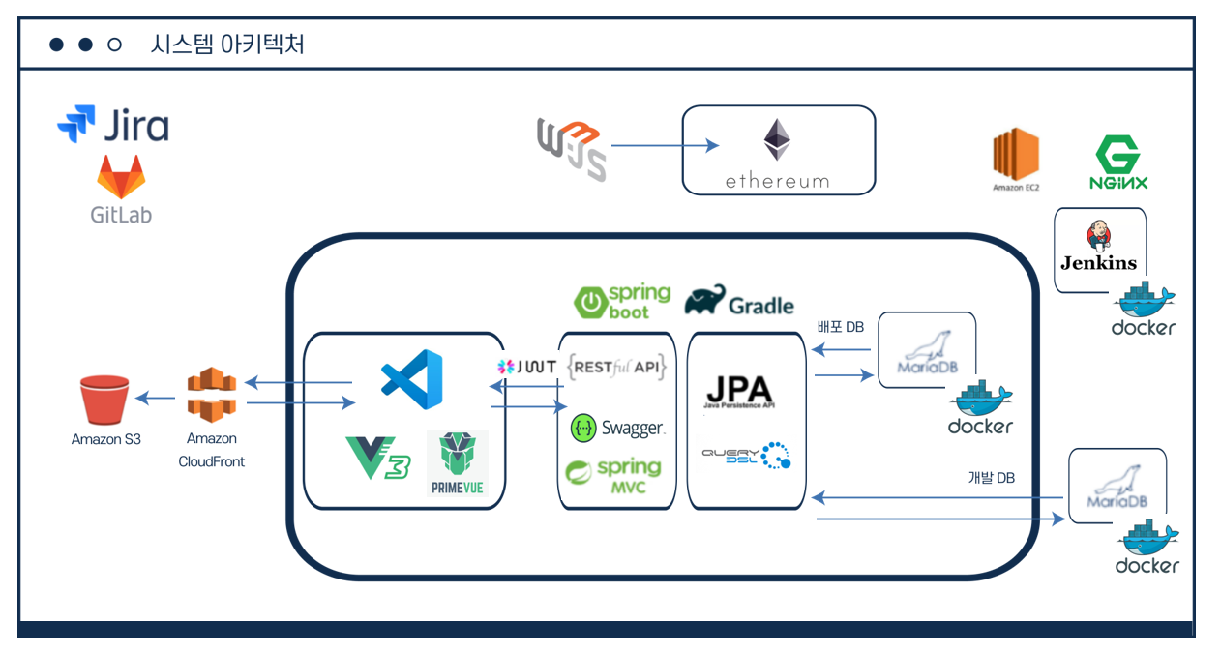
Project Architecture

Slide 18
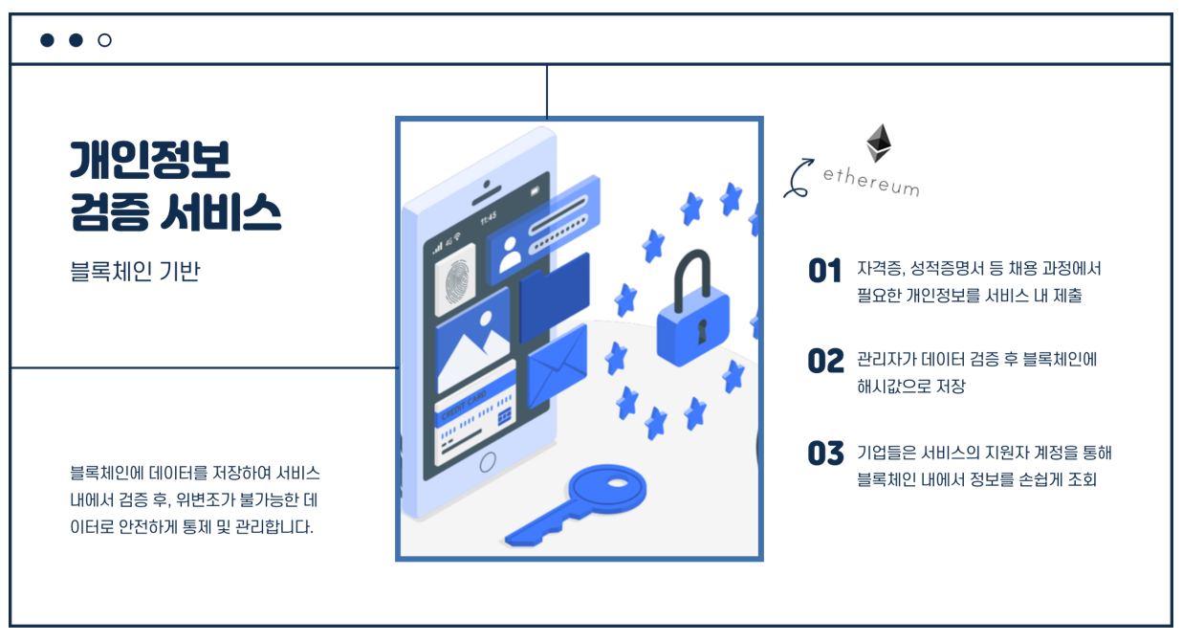
Project 주요기능

Slide 19
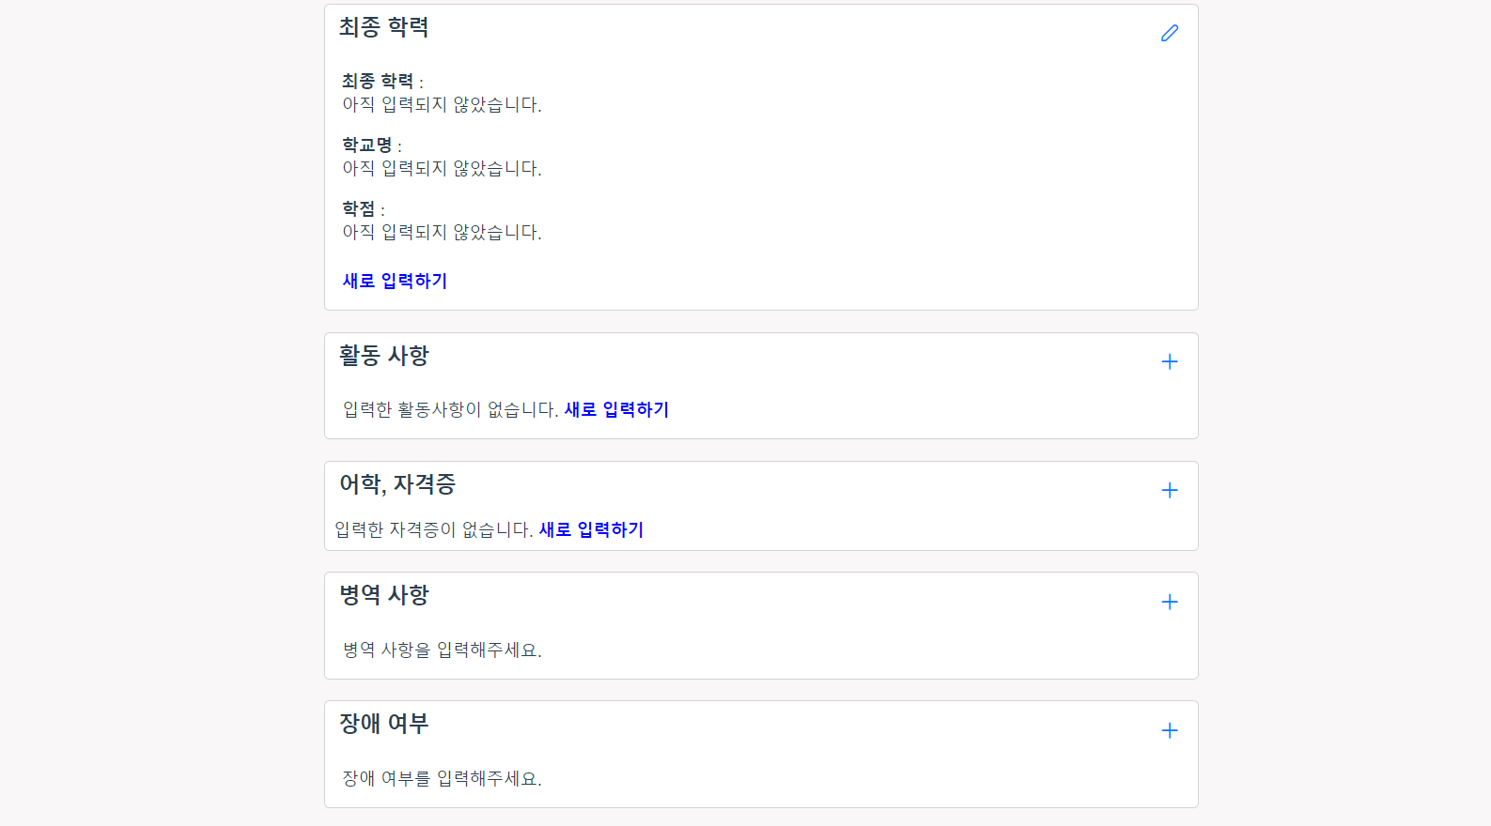
Web3.js 통한 블록 데이터 저장
사용자는 입사 지원에 필요한 다양한 문서
(학력, 성적, 자격증, 활동사항 등..)
를 업로드할 수 있다.

Slide 20
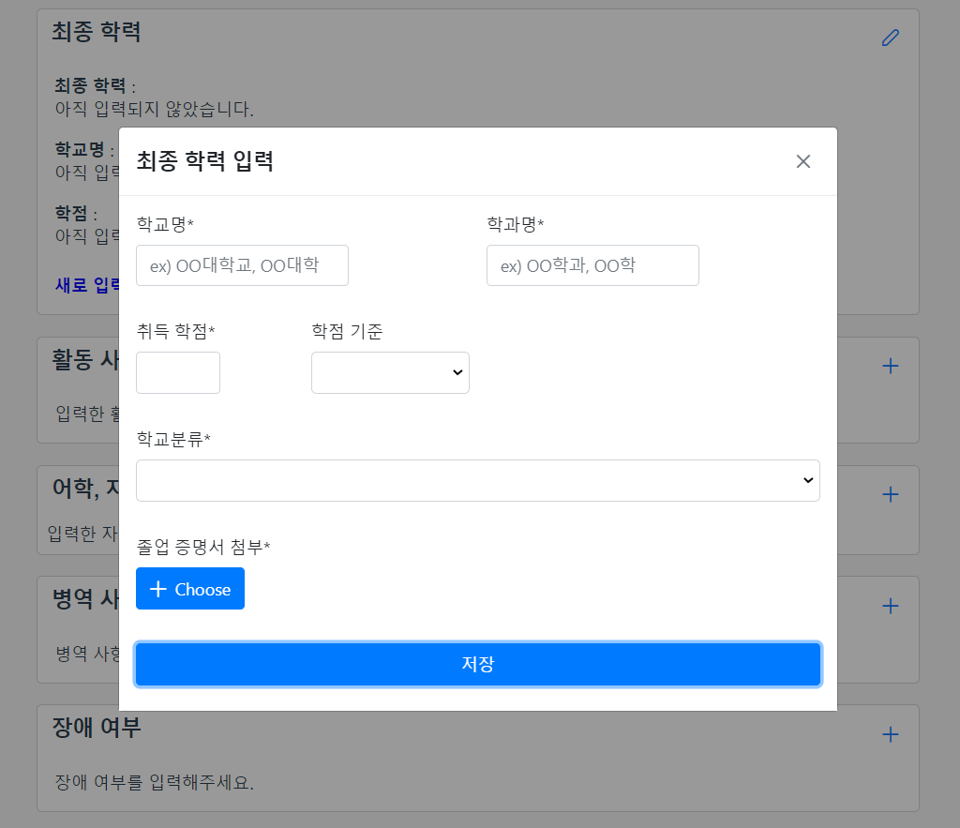
Web3.js 통한 블록 데이터 저장
사용자는 성적 증명서, 졸업 증명서 등 입사 지원에 필요한 이미지를 설명과 함께 제출
관리자는 해당 이미지를 상세하게 검토하여 문서의 유효성을 검증
검증이 완료됐다면 이미지 파일을 해시값으로 전환하여 이더리움 네트워크에 저장

Slide 21
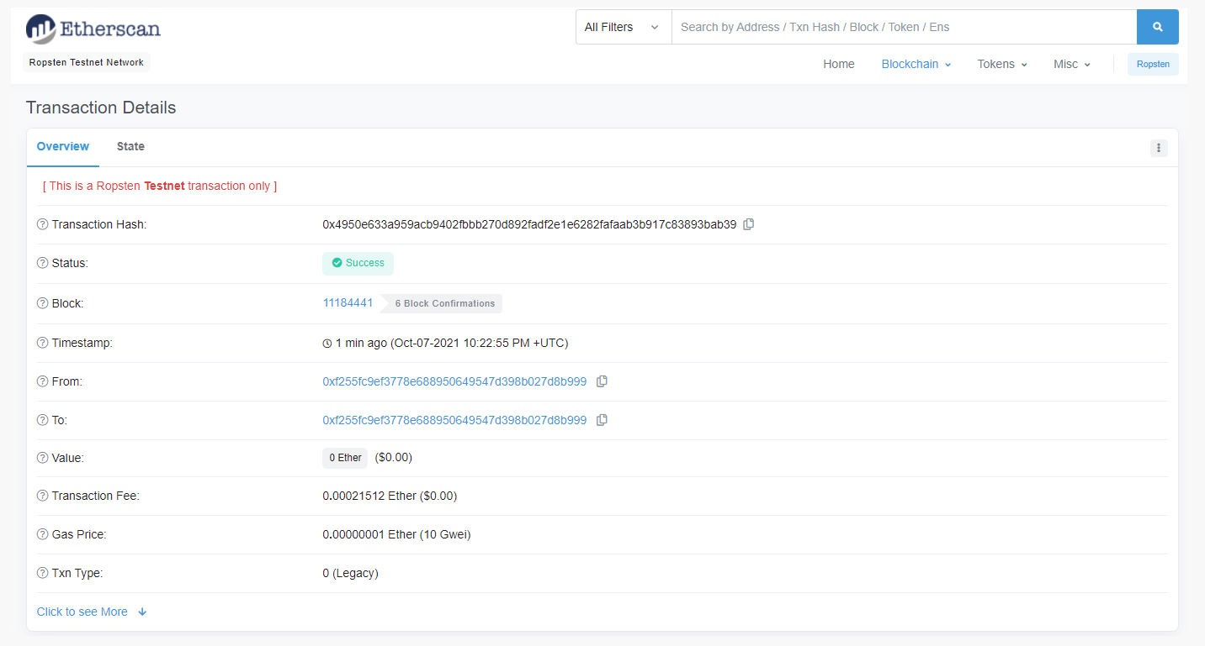
Web3.js 통한 블록 데이터 저장
이더리움 네트워크에 저장된 블록 데이터는 고유의 트랜잭션 해시값을 통해 확인이 가능하며,
해시값으로 전환된 이미지 고유의 값 또한 함께 확인 가능하다

Slide 22
Takeaway
블록체인의 정의
Accounts
Wallet
합의 알고리즘
Transaction
Smart Contract
Web3.js

Slide 23
지금까지 Backend Engineer 조웅현이었습니다. 귀중한 시간 투자하여 읽어주셔서 진심으로 감사드립니다.

